Slide 1


12 - 5
الجرام والكيلوجرام
أ.أحـمـد الأحـمـدي @ahmad9963

Slide 2
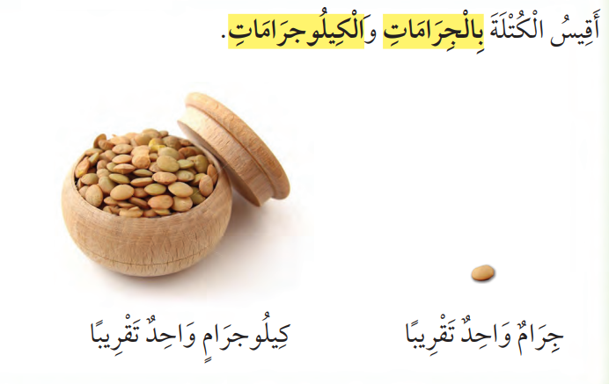
فكرة الدرس
أقدر الكتلة ، وأقيسها بالجراكات والكيلو جرامات.
المفردات
الجرام
الكيلوجرام
أ.أحـمـد الأحـمـدي @ahmad9963

Slide 3


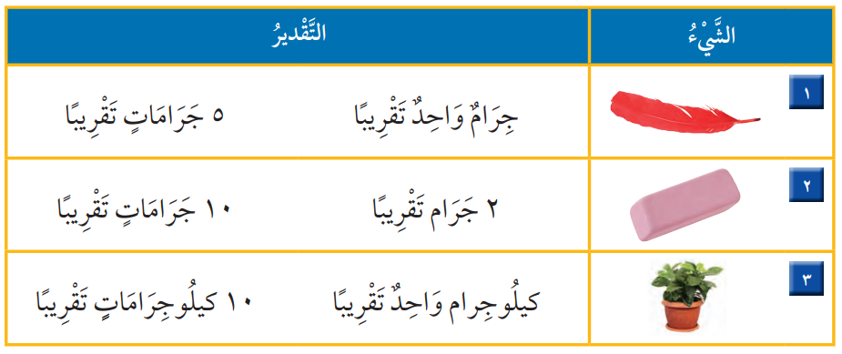

Slide 4
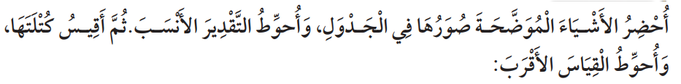

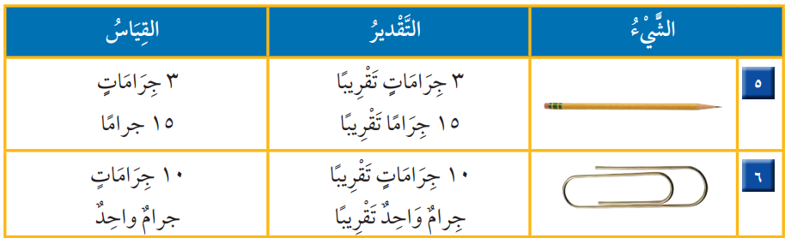

Slide 5
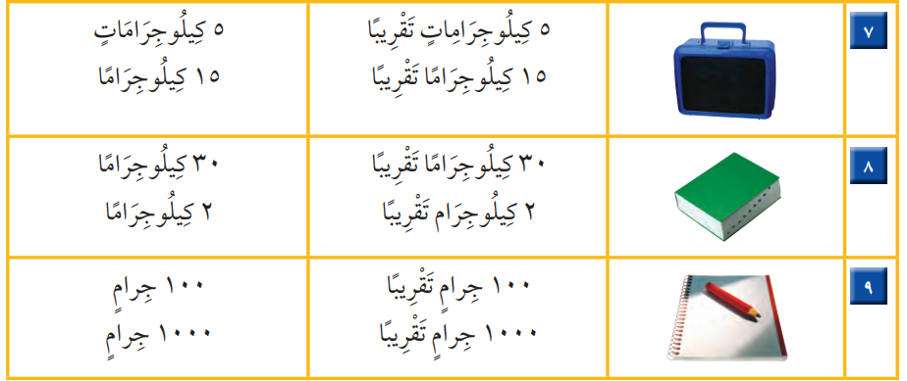
أ.أحـمـد الأحـمـدي @ahmad9963

Slide 6

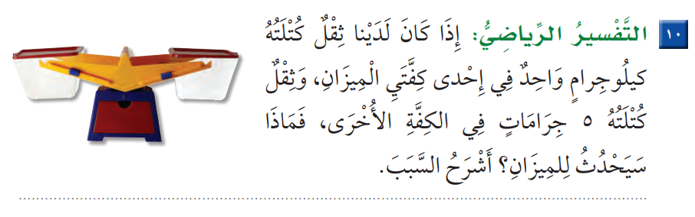
أ.أحـمـد الأحـمـدي @ahmad9963

